Slide 1
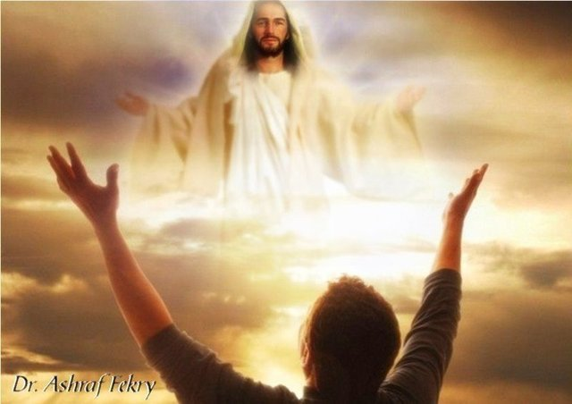
我的救主，我的王 聖歌隊 獻詩

Slide 2
人的一生有苦難有悲傷，
總是主是避難所在， 祂用聖手引導幫助與保護，
堅固石磐至聖君王。 人的一生有喜樂有平安，
攏是主為咱所備辦。 祂用疼包容咱罪過得赦免，
我的救主我的主。

Slide 3
我欲讚美救主尊名，
日出日落到世間路尾，
救主是人類福氣的源頭，
咱著全心信靠祂； 救主是人類福氣的源頭，
咱著全心信靠祂。 人的一生有苦難有平安，
攏是主為咱所備辦， 祂用疼包容咱罪過得赦免，
我的救主我的主。

Slide 4
人的一生有苦難有悲傷，
總是主是避難所在， 祂用聖手引導幫助與保護，
堅固石磐至聖君王。 人的一生有喜樂有平安，
攏是主為咱所備辦。 祂用疼包容咱罪過得赦免，
我的救主我的主。

Slide 5
我欲讚美救主尊名，
日出日落到世間路尾，
救主是人類福氣的源頭，
咱著全心信靠祂； 救主是人類福氣的源頭，
咱著全心信靠祂。 人的一生有苦難有平安，
攏是主為咱所備辦， 祂用疼包容咱罪過得赦免，
我的救主我的主。

